Slide 1
Вместе против коррупции
«Коррупция должна быть
не просто незаконной.
Она должна стать неприличной»
Д.А. Медведев

Slide 2
ЧТО ТАКОЕ КОРРУПЦИЯ?
Коррупция «есть корень,
из которого вытекает
во все времена
и при всяких соблазнах
презрение ко всем законам»
Томас Гоббс

Slide 3
ЧТО ТАКОЕ КОРРУПЦИЯ?
Основным законом, регулирующим вопросы борьбы с коррупцией, является Федеральный закон от 25.12.2008 № 273-ФЗ «О противодействии коррупции», согласно которому коррупция – это:
злоупотребление служебным положением (статья 286 УК РФ);
дача взятки (статья 291 УК РФ);
получение взятки (статья 290 УК РФ);
злоупотребление полномочиями (статья 201 УК РФ);
коммерческий подкуп либо иное незаконное использование физическим лицом своего должностного положения вопреки законным интересам общества и государства в целях получения выгоды в виде денег, ценностей, иного имущества или услуг имущественного характера, иных имущественных прав для себя или для третьих лиц либо незаконное предоставление такой выгоды указанному лицу другими физическими лицами (статья 204 УК РФ).

Slide 5
В ЧЕМ ПРИЧИНЫ КОРРУПЦИИ?
Корень этого явления лежит в том, что значительная часть населения не соблюдает законы.
ПОСЛЕДСТВИЯМИ ЧЕГО МОЖЕТ БЫТЬ…

Slide 6
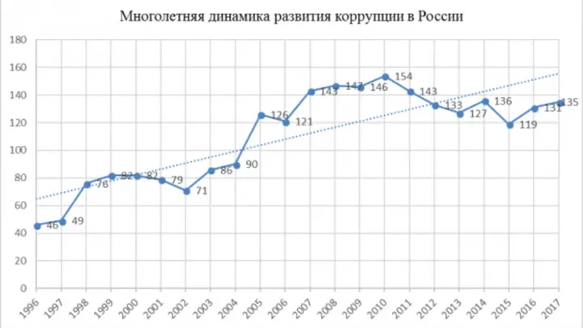
СТАТИСТИКА
Россия занимает 136 место в 2021 году по уровню коррупции среди 180 стран.
В 1996 году отмечено максимальное место – 47.
В 2010 году минимальное – 154.
Однако, не смотря на эти цифры, за первый квартал 2022 года уже было зарегистрировано более 12 тысяч преступлений коррупционной направленности (по информации Генеральной прокуратуры РФ).

Slide 7
МЕРЫ ПО ПРЕДУПРЕЖДЕНИЮ КОРРУПЦИИ
Проблема борьбы с коррупцией является одной из самых острых проблем Российской Федерации и его общества.
Коррупция, несмотря на все принимаемые государством усилия, начинает приобретать характер реальной угрозы национальной безопасности страны. Она угрожает стабильности и безопасности общества, нанося ощутимый урон его социально-экономическому и политическому развитию. Поэтому готовность к эффективной борьбе с ней рассматривается мировым сообществом в качестве важнейшего показателя цивилизованности государства, его приверженности демократическим ценностям.

Slide 8
МЕРЫ ПО ПРЕДУПРЕЖДЕНИЮ КОРРУПЦИИ
Государственная политика Российской Федерации в области противодействия коррупции, являясь одним из направлений государственной политики:
выражает неприятие коррупции;
состоит в разработке и реализации целей, задач и форм деятельности государственных органов, муниципальных органов и институтов гражданского общества по предупреждению (профилактике) коррупции, борьбе с нею и минимизации (ликвидации) негативных последствий.

Slide 9
МЕРЫ ПО ПРЕДУПРЕЖДЕНИЮ КОРРУПЦИИ
Кировский областной территориальный фонд обязательного медицинского страхования осуществляет управление денежными средствами на территории Кировской области, предназначенными для обеспечения гарантий бесплатного оказания гражданам медицинской помощи по обязательному медицинскому страхованию. Недобросовестное поведение работников Фонда может оказать влияние на судьбы людей.

Slide 10
Меры по предупреждению коррупции, принятые Кировским областным территориальным фондом обязательного медицинского страхования
Разработаны и утверждены локальные нормативные документы
Антикоррупционная политика
Кодекс этики и служебного поведения работников
Создана комиссия по соблюдению требований к служебному поведению работников Фонда и урегулированию конфликта интересов
Карта коррупционных рисков и мер по их минимизации
Положение о комиссии по соблюдению требований к служебному поведению и урегулированию конфликтов интересов
Ежегодно утверждается План мероприятий по противодействию коррупции, в котором определены ответственные за проведение каждого мероприятия лица
Назначено структурное подразделение, ответственное за профилактику коррупционных правонарушений
Обеспечена открытость деятельности, сведения о доходах руководства размещены на официальном сайте Фонда
Ежегодно работники Фонда предоставляют декларации о соблюдении требований антикоррупционной политики
МЕРЫ ПО ПРЕДУПРЕЖДЕНИЮ КОРРУПЦИИ

Slide 11
КАК ПРОТИВОСТОЯТЬ КОРРУПЦИИ?
Работнику стало известно о возникновении конфликта интересов или о возможности его возникновения
незамедлительно
5 рабочих дней
У
в
е
д
о
м
л
е
н
и
е
Отдел правовой и кадровой работы
Комиссия по соблюдению требований к служебному поведению работников Фонда и урегулированию конфликта интересов
Обращение коллег, представителей контрагентов, иных лиц с целью склонения работника Фонда к совершению и (или) участию в совершении коррупционного правонарушения
3 рабочих дня
работник
начальник отдела / управления
директор Фонда
Работнику стало известно о факте совершения коррупционного правонарушения его коллегой, представителем контрагента или иным лицом
Работник получил подарок от физического или юридического лица, которые осуществили дарение исходя из должностного положения одаряемого или исполнения им должностных обязанностей
Работник выкупает подарок либо отказы-вается от выкупа
3 рабочих дня
5 рабочих дней
3 месяца
Подарок, стоимость которого превышает 3 тыс. рублей либо неизвестна
Отдел бухгалтерского учета

Slide 12
КАК ПРОТИВОСТОЯТЬ КОРРУПЦИИ?
При приеме на работу в Фонд, а также ежегодно в период с 15 по 30 ноября работники Фонда предоставляют декларацию о соблюдении требований антикоррупционной политики Кировского областного территориального фонда обязательного медицинского страхования

Slide 13
Защита интересов лица, направившего уведомление
Фонд гарантирует, что ни один работник Фонда не будет подвергнут санкциям, если он сообщил о предполагаемом факте коррупции, либо если он отказался дать или получить взятку, совершить коммерческий подкуп или оказать посредничество во взяточничестве, в том числе, если в результате такого отказа у Фонда возникнут неблагоприятные последствия, либо не будут получены преимущества.
Фонд гарантирует конфиденциальность информации о работнике Фонда, сообщившем сведения о коррупционном правонарушении.

Slide 14
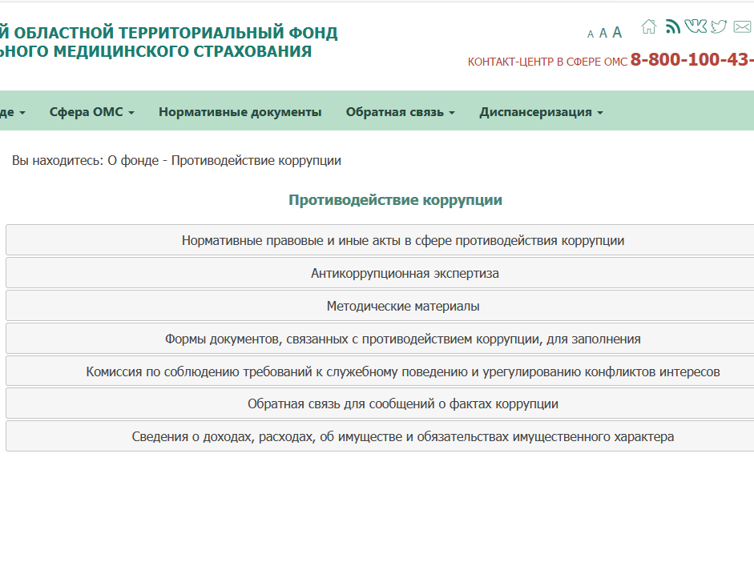
ГДЕ НАЙТИ ФОРМЫ УВЕДОМЛЕНИЙ?
Формы документов, связанных с противодействием коррупции, размещены на официальном сайте Фонда в сети «Интернет» в разделе «Противодействие коррупции».

Slide 15
ЭТИЧЕСКИЕ НОРМЫ И ПРАВИЛА ПОВЕДЕНИЯ РАБОТНИКОВ ФОНДА
Особое значение имеет совершенствование профессиональной этики работников Фонда.
Целью Кодекса является установление этических норм и правил служебного поведения работников Фонда для достойного выполнения ими своей профессиональной деятельности, а также содействие укреплению авторитета работников Фонда, доверия граждан и организаций к Фонду и обеспечение единых норм поведения работников Фонда.
Приказом Фонда от 13.07.2022 № 615 утвержден новый Кодекс этики и служебного поведения работников Кировского областного территориального фонда обязательного медицинского страхования (далее – Кодекс).

Slide 16
ЭТИЧЕСКИЕ НОРМЫ И ПРАВИЛА ПОВЕДЕНИЯ РАБОТНИКОВ ФОНДА
Каждый работник Фонда должен принимать все необходимые меры для соблюдения положений Кодекса.
В соответствии с пунктом 2.3 Кодекса работник Фонда обязан:
Соблюдать нормативные правовые акты РФ независимо от политической, экономической целесообразности и иных предпочтений.
Соблюдать ограничения, запреты и исполнять обязанности, установленные Трудовым кодексом РФ, Федеральным законом от 25.12.2008 № 273-ФЗ «О противодействии коррупции» и иными нормативными правовыми актами РФ.
Противодействовать проявлениям коррупции и предпринимать меры по ее профилактике в порядке, установленном законодательством РФ.
Принимать соответствующие меры по обеспечению безопасности и конфиденциальности информации, за несанкционированное разглашение которой он несет ответственность и (или) которая стала известна ему в связи с исполнением им должностных обязанностей.
Уведомлять работодателя обо всех случаях обращения к нему каких-либо лиц в целях склонения к совершению коррупционных правонарушений в установленном Фондом порядке.
Принимать меры по недопущению любой возможности возникновения конфликта интересов и урегулированию возникшего конфликта интересов.
Уведомлять работодателя в порядке, определенном работодателем в соответствии с нормативными правовыми актами РФ, о личной заинтересованности при исполнении должностных обязанностей, которая может привести к конфликту интересов, как только ему станет об этом известно.
Уведомлять работодателя о получении им подарка в связи с протокольными мероприятиями, со служебными командировками, с другими официальными мероприятиями и в случаях, установленных нормативными правовыми актами, и передавать указанный подарок в установленном Фондом порядке.

Slide 17
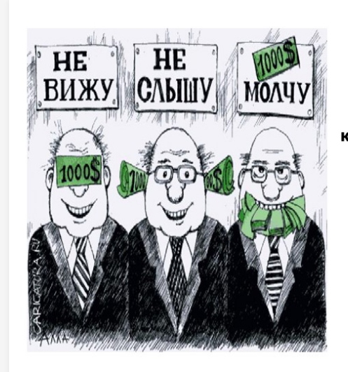
ЭТИЧЕСКИЕ НОРМЫ И ПРАВИЛА ПОВЕДЕНИЯ РАБОТНИКОВ ФОНДА
В соответствии с пунктом 2.9 Кодекса работник Фонда, наделенный организационно-распорядительными полномочиями по отношению к другим работникам Фонда, должен:
Принимать меры по предупреждению коррупции.
Быть для них образцом профессионализма, безупречной репутации, способствовать формированию в Фонде благоприятного для эффективной работы морально-психологического климата.
Принимать меры к тому, чтобы подчиненные ему работники не допускали коррупционно опасного поведения, своим личным поведением подавать пример честности, беспристрастности и справедливости.

Slide 18
ОТВЕТСТВЕННОСТЬ ЗА НАРУШЕНИЕ ПОЛОЖЕНИЙ КОДЕКСА
Нарушение работником Фонда положений Кодекса
Заседание Комиссии по соблюдению требований к служебному поведению работников Фонда
Соблюдение работником Фонда положений Кодекса учитывается при формировании кадрового резерва для выдвижения на вышестоящие должности, при назначении на вышестоящую должность, при поощрении и награждении, а также при наложении дисциплинарных взысканий.

Slide 19
ТАКИЕ РАЗНЫЕ ВЗЯТКИ: 10 НЕОБЫЧНЫХ ПРИМЕРОВ
От постовых в украинском городе Винница автолюбителям приходилось откупаться средствами контрацепции.
В Казахстане главу администрации и земельного инспектора села Жылга приговорили к крупным срокам всего за двух баранов, которых они потребовали за выделение земельного участка.
Рачительный следователь УВД города Тараза Республики Казахстан потребовал, чтобы подозреваемый в изнасиловании установил ему железную входную дверь.
Дорожный инспектор из Алматинской области Республики Казахстан в нерабочие часы хотел играть в машинки – игрушку на радиоуправлении он потребовал с водителя, ездившего без прав.
Сотрудница общепита из Удмуртии каталась без прав, чтобы избежать наказания, она пообещала кормить задержавшего ее сотрудника ГИБДД обедами в своей столовой в течение года.
В Белоруссии чиновники получали взятки от владельца аграрной фирмы соленьями и табуретками.
Начальница забайкальского УФМС согласилась не трогать предпринимателя, на которого работали нелегальные мигранты, взамен она потребовала железнодорожные шпалы в количестве 100 штук.
Бывший заместитель начальника Главного управления тыла армии Китая приговорен к смертной казни за целый букет должностных преступлений – самым шикарным из них оказалась взятка в виде автомобиля, груженного под завязку 50-килограммовыми золотыми слитками.
За хорошие отметки преподаватель Тюменской государственной архитектурно-строительной академии предлагал студентам «купить» у него ненужные вещи: сертификат на покупку в рыболовном магазине, кассетный магнитофон, книги, печатную машинку, телефонный аппарат и ношеные шорты.
Взятки врачам – это отдельная песня, дары чаще всего несут скромные. Но с душой. Например, два окаменевших печенья и стакан семечек от людей с алкогольной зависимостью, початая бутылка индийского виски от университетской преподавательницы, сломанная винтажная дрель и потертый ошейник с поводком от начинающих собаководов, хомяк в трехлитровой банке от женщины лет пятидесяти, пакет сушеных апельсиновых корок от воспитательницы детсада, колода карт от молодого инженера, пакет крысиного яда от сотрудницы санэпидстанции.

Slide 20
Напоминаем:
в случае совершения работниками Фонда коррупционных правонарушений в связи с исполнением трудовых обязанностей, они могут быть привлечены к дисциплинарной, административной, гражданско-правовой или уголовной ответственности в порядке и по основаниям, предусмотренным действующим законодательством Российской Федерации.

Slide 21
СПАСИБО ЗА ВНИМАНИЕ!!!
Презентацию подготовил отдел
правовой и кадровой работы, 2022 год

